Slide 1


日化美妆行业解决方案
从选对SKU、卖对政策，
到供对货、对清账
云上订货 · 日化美妆行业订货系统解决方案
把品牌、系列、功效、肤质、色号、香型、容量与包装规格带进同一条订货链，提升渠道政策、新品铺货、采购补货、交付退货和客户对账的SKU对应准确性。
护肤
彩妆
洗护发
身体护理
香氛
口腔个护
男士护理
家清
日化美妆订货与经营协同

Slide 2




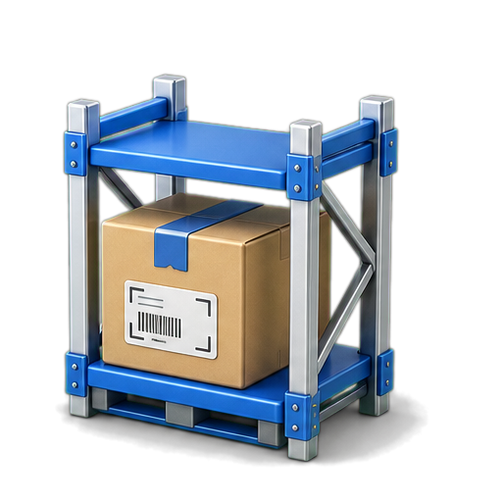

01 行业判断：业态不同，订货难点不同
六类日化美妆经营模式，共用一条SKU与渠道政策主线
品牌代理、集合店、专业线、日化流通与电商并不是同一种生意；方案先识别业态，再组合商品、价格、活动、履约与对账能力。
品牌 / 区域代理
多品牌经销商
CS化妆品店
关注品牌系列、授权区域、渠道价格与新品首铺节奏
同一客户跨品牌补货，SKU密集且客户价差异明显
护肤、彩妆、香氛组合经营，依赖活动与高频补货
美容院 / 专业线
日化 / KA流通
电商 / 直播供货
院装、客装、疗程配套与顾问式选品需要清晰区分
整箱、件装与多仓配送并行，采购周转和对账更重要
套装、活动货盘、快速配货与退货差异需要留痕
行业差异最终落到四件事：SKU身份、客户政策、订单事实、供应执行
云上订货｜日化美妆行业订货系统解决方案
02

Slide 3
01 行业判断：名字相近，不代表同一个SKU
日化美妆商品身份，不只是“商品名称 + 数量”
同一系列下，功效、肤质、色号、香型、容量和包装形态都会改变可售对象、价格、库存与补货判断。
01
02
03
04
05
品牌 / 系列
品类 / 功效
肤质 / 人群
色号 / 香型
容量 / 包装
先确定经营归属
洁面、精华、修护、防晒
干皮、油皮、敏感肌、男士
直接决定客户是否订对
单品、套装、箱规和单位
SKU建模正确，后面的客户价、促销、采购、库存、退货和对账才有共同主键
云上订货｜日化美妆行业订货系统解决方案
03

Slide 4

01 行业判断：差错集中在四个时刻
订单出错，往往不是不会下单，而是信息没有对齐
把差错点前移到选品、定价、活动与终端反馈，才能减少后续人工改单、退货与对账争议。
相似SKU选错
渠道政策落错
新品赠品错配
终端事实断层
相同瓶型或系列下，色号、香型、容量和包装规格容易混淆
不同客户应看到什么、按什么价格订，必须在下单前明确
首铺、满赠、买赠和套装并行时，口头政策很难复核
到店库存、退货原因和复购信号没有回到客户与SKU
减少差错的关键：每个业务动作都回到客户 × SKU × 订单
云上订货｜日化美妆行业订货系统解决方案
04

Slide 5



01 行业判断：五类角色看同一条订单
一套系统，需要同时给客户、销售、采购、仓库和财务确定性
每个角色只处理自己的关键动作，但引用同一份商品、客户、价格和订单事实。
渠道客户
销售 / 运营
采购
仓库 / 配送
财务
快速找对SKU，看清适用价格、活动和可订数量
按客户类型投放商品政策，核准异常价格与赠品
从已确认需求、库存和在途出发准备采购建议
按订单明细核对规格、数量、赠品与交付要求
围绕销售单、退货单及相关收付款核对客户往来
角色分工清楚，客户政策和供应执行才不会靠聊天记录传递
云上订货｜日化美妆行业订货系统解决方案
05

Slide 6
02 方案总览：从行业问题组织功能
三条主线，串起日化美妆订货经营闭环
以SKU准确、渠道政策落地和供货回款为目标，组合商品、订单、采购与财务能力。
A
选对SKU
B
卖对政策
C
供对货、对清账
分类 · 属性 · 规格
搜索筛选 · 详情选规
常购复购
客户分层 · 可见范围
客户价 · 新品 · 赠品
套餐 · 预售 · 核准
按品汇总 · 以销定采
库存周转 · 配送退货
客户对账 · 终端反馈
商品与客户主数据
→
真实订单事实
→
供应与资金结果
云上订货｜日化美妆行业订货系统解决方案
06

Slide 7



02 方案总览：用一条真实订单贯通
从客户选品到财务核对，每一步都能回看原始SKU与政策
以下链路用于项目试点验收；具体环节按企业启用能力、权限和流程配置确定。
01
02
03
04
05
06
07
选SKU
›
匹配政策
›
提交订单
›
订单核准
›
汇总采购
›
交付退货
›
客户对账
品类 / 属性 / 具体规格
可见范围 / 客户价 / 活动
规格、数量、价格、赠品
异常价格与政策由人员确认
按品需求结合库存与在途
发货、签收、差异与附件
订单、退货及相关收付款
验收不是看菜单数量，而是验证一条真实订单能否完整贯通
云上订货｜日化美妆行业订货系统解决方案
07

Slide 8
02 方案总览：客户前台与企业后台协同
客户看到“该订什么”，企业控制“该怎么卖、怎么供”
前台降低选错与沟通成本；后台把客户、价格、活动、库存和订单结果保持在同一口径。
客户订货前台
企业经营后台
01
按品牌 / 品类 / 功效筛选
01
维护商品与组合规格
02
在详情页确认规格
同一
订单
02
分配可见范围与客户价
03
查看适用价格与活动
03
配置活动并核准订单
04
常购与再次购买
04
汇总需求、交付与对账
客户少问一次，企业少改一次；订单越准确，后续供应与财务越顺畅
云上订货｜日化美妆行业订货系统解决方案
08

Slide 9

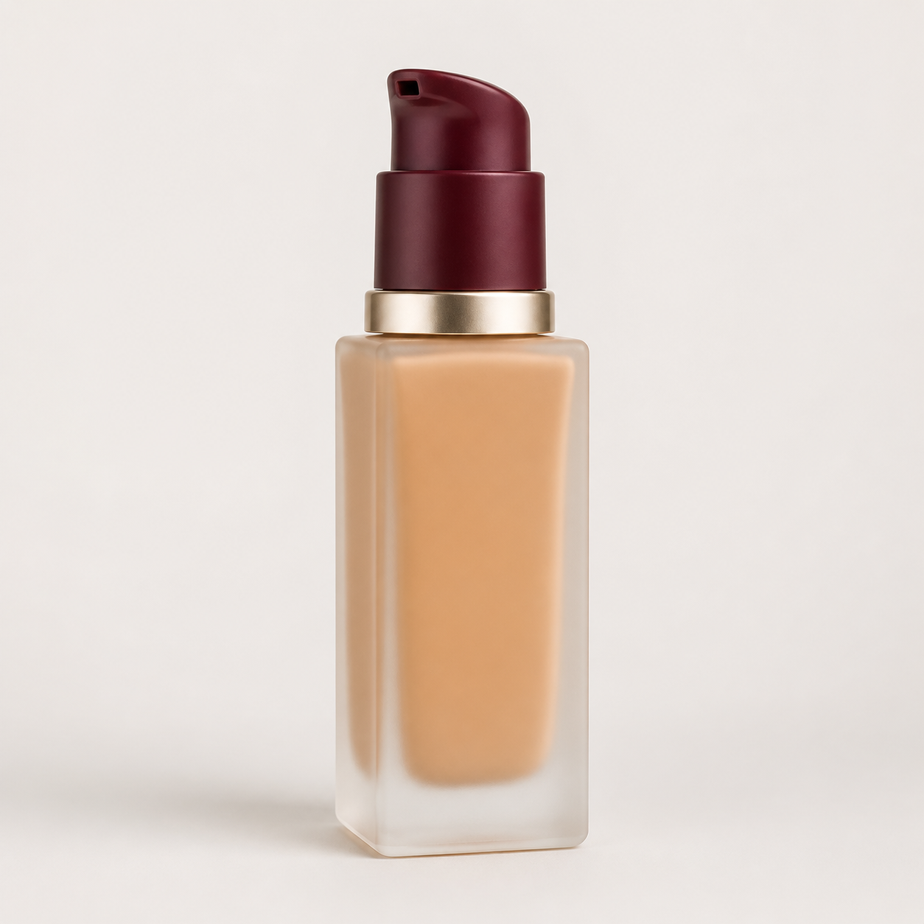




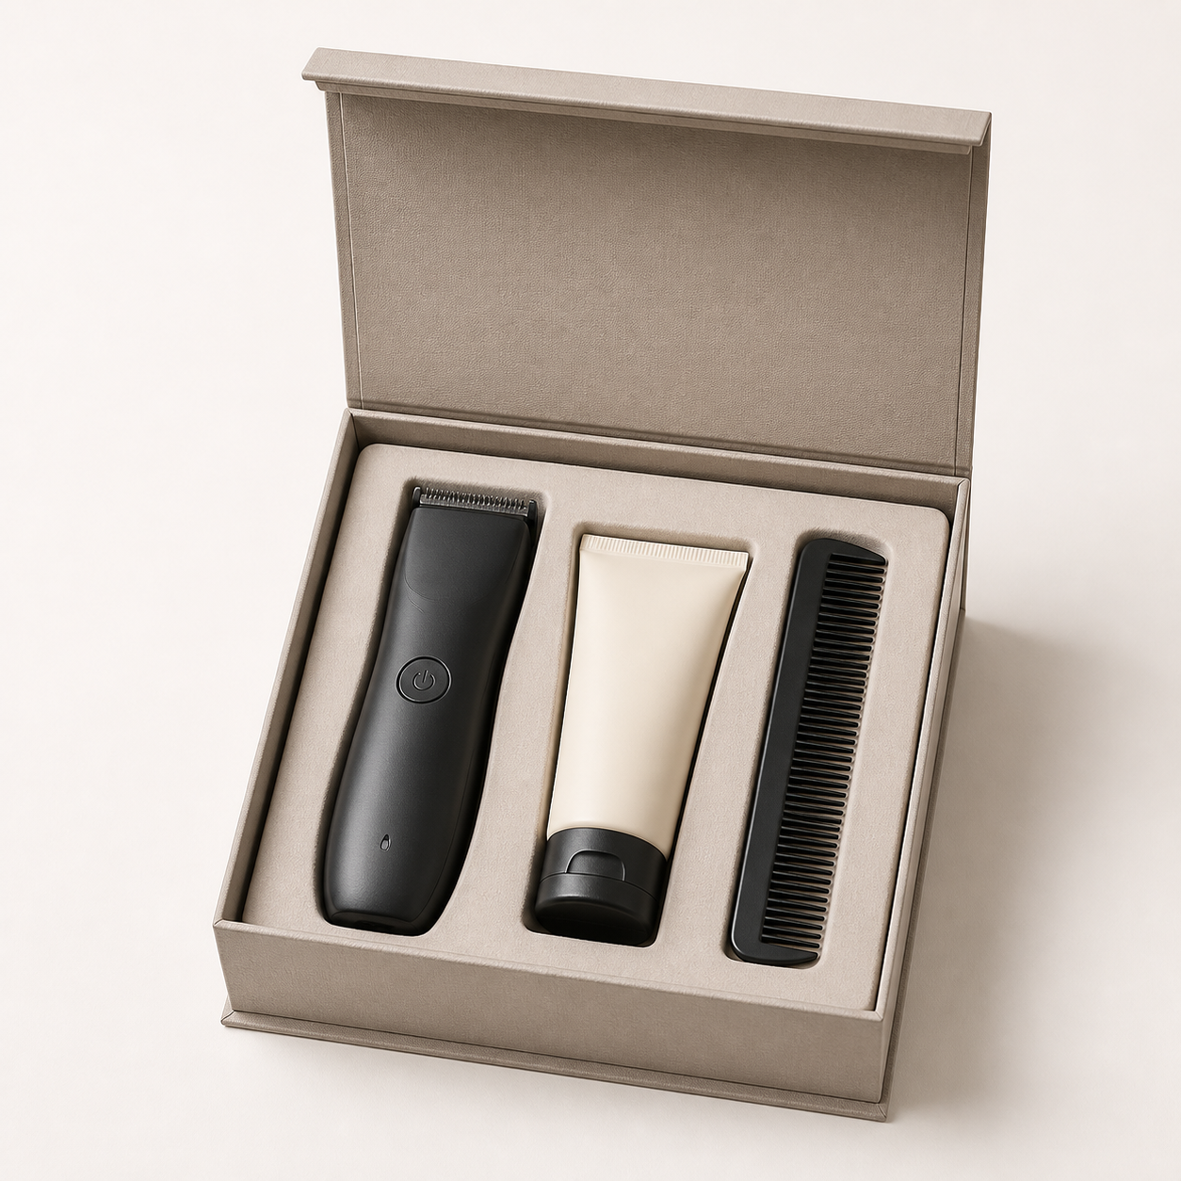
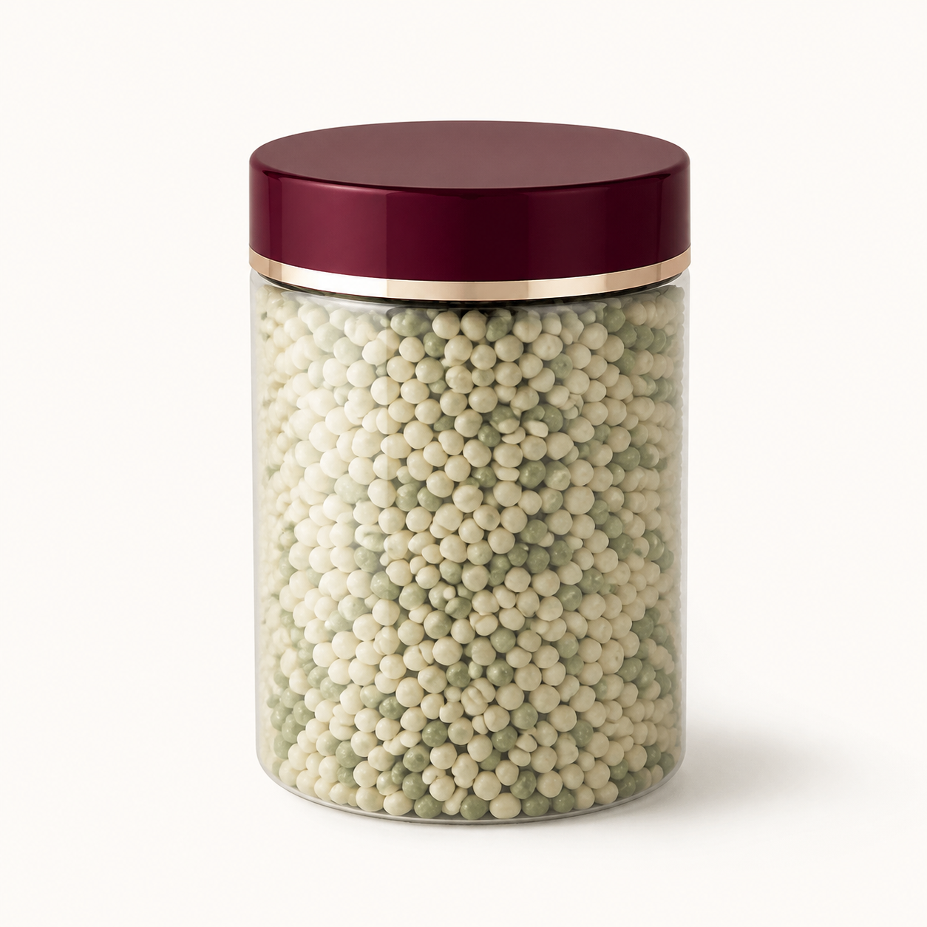
03 主线A：先让客户选对SKU
先建立日化美妆数字商品身份证
分类负责快速进入，属性负责理解商品，规格负责生成可交易SKU；商品图和详情内容帮助客户在下单前确认。
分类
护肤 / 彩妆 / 洗护 / 香氛 / 个护 / 家清
属性
品牌、系列、功效、肤质、适用人群
规格
色号、香型、容量、包装形态（按需组合）
交易
SKU价格、库存、单位与可订状态
不追求字段越多越好：只保留客户选品、下单与供应执行真正需要的维度
云上订货｜日化美妆行业订货系统解决方案
09

Slide 10
03 主线A：分类、属性、规格各司其职
四层建模，把“好看”变成“可检索、可下单、可履约”
建议在项目启动时用核心SKU共创字段字典，避免把所有信息都塞进商品名称。
商品分类
商品属性
商品规格
自定义字段
用于客户进入与运营导航，例如护肤、彩妆、洗护发、香氛
表达品牌、系列、功效、肤质、适用人群等理解维度
区分色号、香型、容量与包装
承接企业确有需要、但不适合成为组合规格的管理信息
判定标准：是否影响搜索理解？是否影响SKU交易？是否只用于企业内部管理？
云上订货｜日化美妆行业订货系统解决方案
10

Slide 11
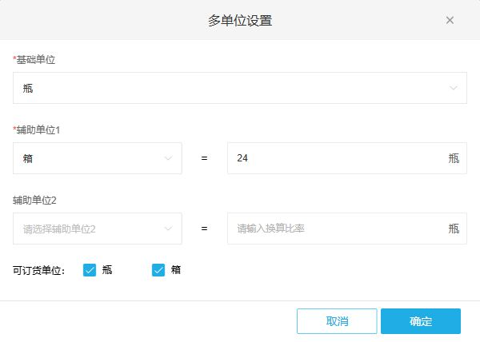
03 主线A：基础信息先标准化
商品页承接分类、名称、编码、单位与经营信息
MEIB-002基础单位瓶、1箱24瓶，瓶箱均可订；BPC-SKN-002基本件、多单位未启用，包装文字不代替单位配置。
精华水瓶箱单位配置
PC管理端单位示例
01
分类进入
澄肌精华水归爽肤水，其他商品按实际目录
02
商品识别
MEIB-002两容量规格，与BPC-SKN-002分别核
03
单位与状态
瓶箱均已配置可订，客户原单价格另核
包装组成、单位换算、可订选项与客户成交分别核对
云上订货｜日化美妆行业订货系统解决方案
11
Notes:
日化美妆当前旗舰版，55项应用仅商城装修启用。MEIB-002为300ml/500ml两普通规格，组合规格关闭，零售49.90/74.90、批发28.90/42.90；多单位已启用，基础瓶、辅助箱、1箱24瓶，两可订选项均选。BPC-SKN-002为30ml×24瓶一规格，基本件、多单位关闭，零售1774.08批发1584；列表38/26及销量14来源另核。Tester查询未命中不证明全库不存在，领用、赠品、客户价格、库存消耗和后续交付回款需各自事实依据。

Slide 12

03 主线A：用组合规格区分可交易SKU
组合规格依真实商品配置，容量与包装单位分别确认
图示为组合规格业务示例；当前MEIB-002为300ml/500ml两条普通规格，未启用组合规格，不据此生成色号或香型选项。
彩妆
香氛
洗护 / 家清
优先色号 × 容量；必要时再增加包装形态
优先香型 × 容量；礼盒另按销售组合评估
容量 × 包装形态 × 香型，按真实商品选择
组合轴只表达真实可售差异，单位换算不增加不存在的SKU
云上订货｜日化美妆行业订货系统解决方案
12
Notes:
日化美妆当前旗舰版，55项应用仅商城装修启用。MEIB-002为300ml/500ml两普通规格，组合规格关闭，零售49.90/74.90、批发28.90/42.90；多单位已启用，基础瓶、辅助箱、1箱24瓶，两可订选项均选。BPC-SKN-002为30ml×24瓶一规格，基本件、多单位关闭，零售1774.08批发1584；列表38/26及销量14来源另核。Tester查询未命中不证明全库不存在，领用、赠品、客户价格、库存消耗和后续交付回款需各自事实依据。

Slide 13
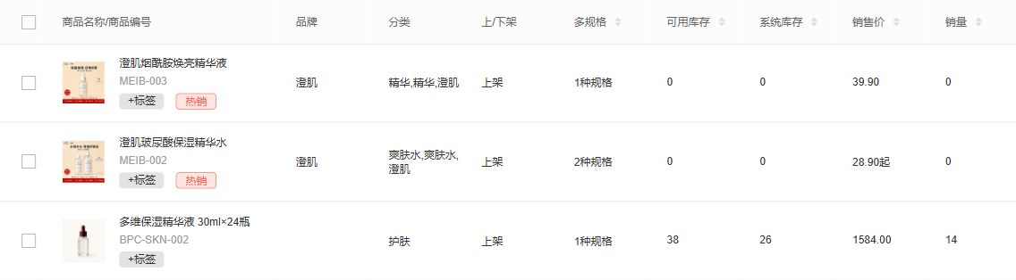
03 主线A：规格一旦不同，就按SKU经营
先核原商品规格与数量来源，再判断本次可供量
原精华水两规格价28.90起，BPC精华液一规格1584元；列表38/26及销量14分别回查，不能推定包装换算或门店消耗。
当前精华原商品列表
PC管理端列表示例
01
SKU库存
MEIB-002两规格与BPC一规格分别识别
02
单位口径
BPC基本件、多单位关闭，24瓶不证明可拆零
03
价格边界
列表“起”是最低显示价，各规格价格单独核
列表数量来源与目标仓可供量分别核，不能用差值解释包装
云上订货｜日化美妆行业订货系统解决方案
13
Notes:
日化美妆当前旗舰版，55项应用仅商城装修启用。MEIB-002为300ml/500ml两普通规格，组合规格关闭，零售49.90/74.90、批发28.90/42.90；多单位已启用，基础瓶、辅助箱、1箱24瓶，两可订选项均选。BPC-SKN-002为30ml×24瓶一规格，基本件、多单位关闭，零售1774.08批发1584；列表38/26及销量14来源另核。Tester查询未命中不证明全库不存在，领用、赠品、客户价格、库存消耗和后续交付回款需各自事实依据。

Slide 14
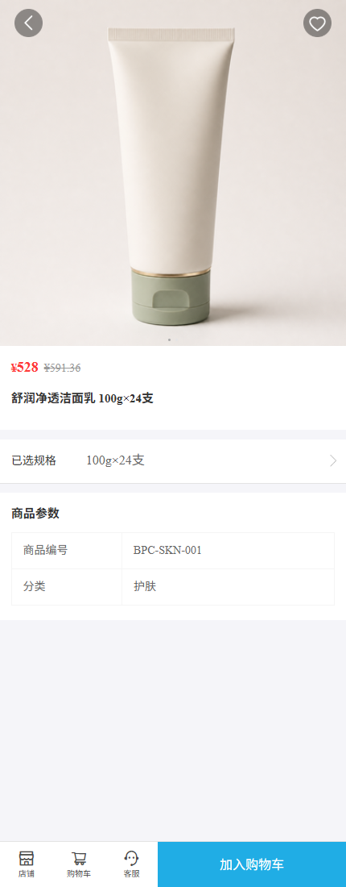
03 主线A：在下单前完成最后一次确认
商品详情把主图、当前包装与交易信息放在同一处
商品详情显示主图、价格、名称、编码、分类与容量包装；多规格商品按企业配置提供选择项。
商品详情
01
识别商品
主图、名称、编码与分类帮助客户确认当前商品
02
确认包装
在提交前确认当前容量、包装与页面显示规格
03
进入订单
所选商品、数量和适用价格继续进入购物车与订单
日化美妆业务示例
页面展示当前交易信息，多规格路径按真实配置验收
云上订货｜日化美妆行业订货系统解决方案
14

Slide 15
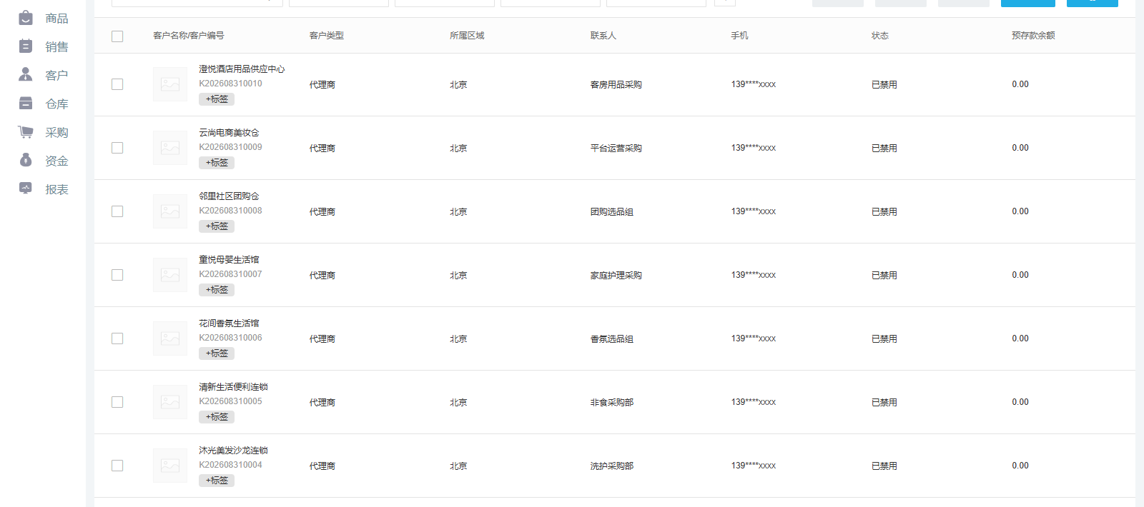
04 主线B：先建立真实客户档案
客户资料先统一，渠道分层与政策映射再按企业配置
客户档案记录门店、联系人、区域与客户类型；按品牌代理、CS门店、专业线或电商业务配置渠道政策。
客户列表
业务示例
01
真实客户
连锁门店、美容会所、发廊、电商等自然客户
02
客户档案
门店、联系人、区域与往来关系归集到同一客户
03
分层方法
客户类型与价格、货盘、活动按企业规则配置
先把客户身份做对，再逐步落地渠道差异化政策
云上订货｜日化美妆行业订货系统解决方案
15

Slide 16
04 主线B：不同渠道看到不同货盘
用客户可见范围控制“哪些商品可以订”
可见与可订货盘按客户类型、区域、具体客户和企业授权规则配置。
渠道身份
可见商品
可订权限
明确边界
从客户类型与具体客户识别适用渠道
按品牌、系列或新品范围组织该渠道可见货盘
客户在系统内只订当前允许的商品范围
不等于下游零售价管控、窜货治理或防止价格外泄
让客户先看到适合自己的货盘，再讨论价格与活动
云上订货｜日化美妆行业订货系统解决方案
16

Slide 17
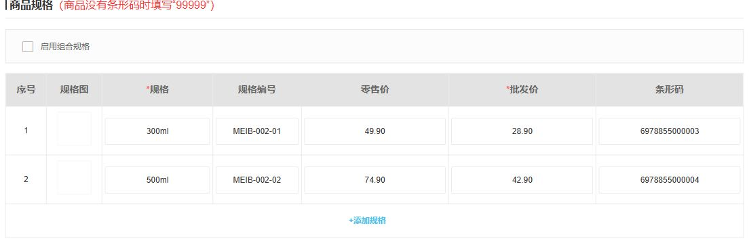
04 主线B：分清规格基础价与客户成交价
同一商品的两种容量，零售与批发价格分别维护
精华水300ml零售49.90、批发28.90，500ml为74.90/42.90；这些是原规格字段，客户适用价和成交金额另回原单核。
原容量规格价格
PC管理端价格示例
01
规格基础价
300ml与500ml分别维护，不沿用列表最低价
02
客户成交
适用客户、单位与活动继续核购物车和原单
03
价格边界
报价单应用当前关闭，使用前先启用配置
300ml：零售49.90 / 批发28.90元
500ml：零售74.90 / 批发42.90元
瓶箱换算与适用客户成交价格分别核对
零售与批发不是瓶价和箱价；数量换算不代替适用价格规则
云上订货｜日化美妆行业订货系统解决方案
17
Notes:
日化美妆当前旗舰版，55项应用仅商城装修启用。MEIB-002为300ml/500ml两普通规格，组合规格关闭，零售49.90/74.90、批发28.90/42.90；多单位已启用，基础瓶、辅助箱、1箱24瓶，两可订选项均选。BPC-SKN-002为30ml×24瓶一规格，基本件、多单位关闭，零售1774.08批发1584；列表38/26及销量14来源另核。Tester查询未命中不证明全库不存在，领用、赠品、客户价格、库存消耗和后续交付回款需各自事实依据。

Slide 18
04 主线B：瓶、盒、箱要有明确换算
多单位用于表达日化美妆常见包装层级
多单位价格按真实包装关系维护；预售按最小计量单位订购，赠品条件按活动及原订单分别核对。
基础单位
辅助单位一
辅助单位二
活动口径
例如瓶、支、片，作为库存与交易口径
例如盒，按真实装箱关系维护换算
例如箱，用于整箱订货与交付核对
促销按基础单位；预售按最小单位，需在上线前验收
单位换算按实物包装资料维护，数量和价格分开核对。
云上订货｜日化美妆行业订货系统解决方案
18

Slide 19
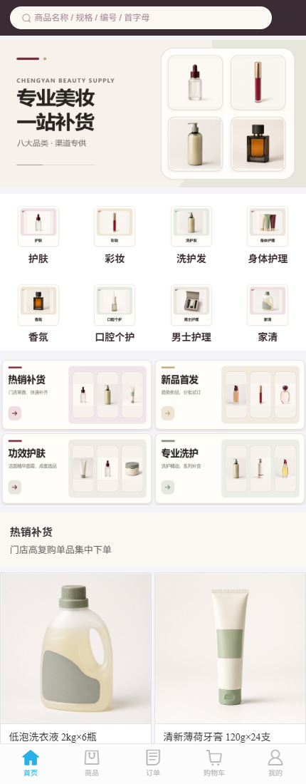
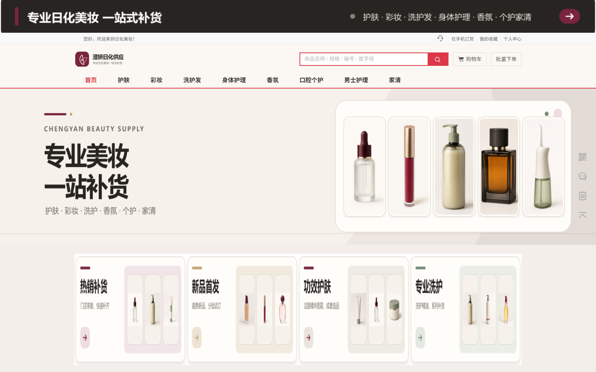
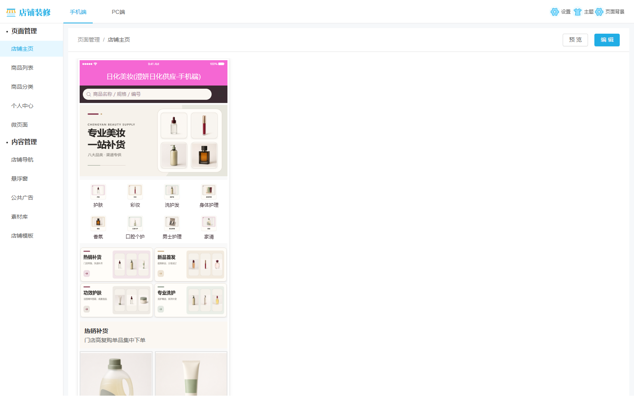
05 客户订货体验：商城不是海报，是可用货盘
精致商城装修，让品牌感与补货效率同时成立
首页组织品牌与品类，分类页缩短找货路径，商品详情帮助客户确认SKU后下单。
PC商城
业务示例
装修编辑
业务示例
装修落地原则
品牌感克制
品类入口清晰
核心SKU可直达
活动不遮挡选品
日化美妆业务示例
设计原则：品牌气质克制、品类入口清晰、核心SKU可直达、活动不遮挡选品
云上订货｜日化美妆行业订货系统解决方案
19
Notes:
https://www.ysdinghuo.com/decorate.html

Slide 20
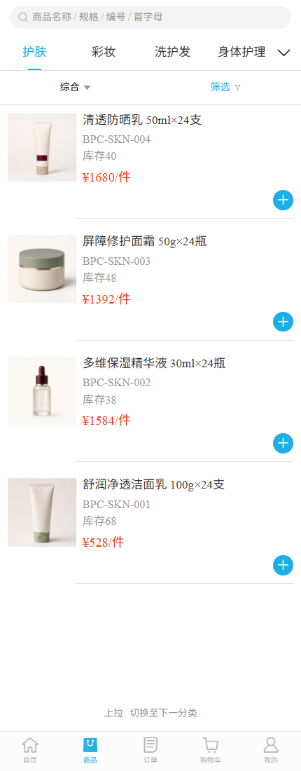
05 客户订货体验：先按品类缩短找货路径
分类入口把客户快速带到相关商品，再进入详情确认
品类导航与商品列表帮助快速找货；品牌与属性筛选按后台维护和商城启用结果使用。
分类找货
01
先进入品类
护肤、彩妆、洗护、香氛、个护和家清形成清晰入口
02
搜索与筛选
页面入口结合已维护的分类、品牌与属性逐步缩小范围
03
落到商品
进入详情后再确认当前容量、包装与具体SKU
日化美妆业务示例
分类负责快速进入，详情负责最终确认
云上订货｜日化美妆行业订货系统解决方案
20

Slide 21
05 客户订货体验：先确认规格，再进入购物车
在详情页确认容量、包装与当前可订规格
商品详情展示SKU规格与可订状态；企业按商品配置选择色号、香型、容量和包装后进入订单。
规格确认
01
规格名称
使用客户能够理解的业务语言，不把内部编码当展示名称
02
可订状态
价格、库存和可订状态对应当前展示的具体SKU
03
确认后加购
订单明细继续保留商品、规格、数量与适用价格
日化美妆业务示例
先确认容量、包装与规格，再进入购物车和订单
云上订货｜日化美妆行业订货系统解决方案
21

Slide 22
05 客户订货体验：高频补货要少走重复路径
常购与再次购买，把门店补货从“重新找”变成“快速确认”
日化美妆常销SKU稳定、补货频繁；常购清单与历史订单可以缩短路径，但每次仍需确认当前规格、价格、库存与活动。
常购清单
历史订单
重新校验
门店补货
把高频洁面、精华、洗发水、口腔与家清SKU集中管理
从上一笔真实订单回看商品、规格和数量组合
再次购买时仍以当前客户价、库存、活动和可售状态为准
减少重复筛选与咨询，让店员更快完成高频订货
复购不是复制旧订单，而是用历史事实加速本次确认
云上订货｜日化美妆行业订货系统解决方案
22

Slide 23
06 渠道政策：新品不是上架结束，而是一条验证链
新品首铺从目标渠道、首批政策到复购反馈连续记录
新品上市要先确定适合的客户和货盘，再用真实订单、交付和终端反馈判断是否继续补货。
01
02
03
04
05
06
选目标客户
›
开放货盘
›
配置政策
›
形成订单
›
完成交付
›
收集反馈
按渠道类型与经营能力确定首铺范围
向目标客户开放新品货盘
客户价、买赠、满赠或预售按需选择
记录具体SKU、数量、价格与赠品
把首批货真实送到目标客户
记录终端库存与后续跟进
用首铺订单和终端反馈判断复购，而不是只统计“上了多少新品”
云上订货｜日化美妆行业订货系统解决方案
23

Slide 24
06 渠道政策：试用装先成为真实商品
试用规格先区分用途，再按需要配置赠品规则
Tester先建真实商品和用途记录，赠送仅按已配置活动执行；零价不等于零成本，领用与消耗仍由门店及人员留据核对。
建立SKU
按商品管理
设置赠品
落到订单
给试用装、旅行装或Tester明确名称、编码、规格和单位
若企业需要库存控制，就按真实商品进入库存口径
在商品买赠、订单满赠或自选赠品中选择适用方式
已配置赠送按原单核SKU、零价及实际数量
试用装按实际SKU留业务记录，投放、余量与消耗由业务人员核对。
云上订货｜日化美妆行业订货系统解决方案
24
Notes:
日化美妆当前旗舰版，55项应用仅商城装修启用。MEIB-002为300ml/500ml两普通规格，组合规格关闭，零售49.90/74.90、批发28.90/42.90；多单位已启用，基础瓶、辅助箱、1箱24瓶，两可订选项均选。BPC-SKN-002为30ml×24瓶一规格，基本件、多单位关闭，零售1774.08批发1584；列表38/26及销量14来源另核。Tester查询未命中不证明全库不存在，领用、赠品、客户价格、库存消耗和后续交付回款需各自事实依据。

Slide 25
06 渠道政策：以具体SKU承接单品买赠
商品买赠适合新品首推、组合体验与重点SKU拉动
活动条件和赠品必须与适用商品、客户和时间范围一起确认；最终以订单实际结果为准。
活动商品
赠品SKU
订单结果
明确参与买赠的护肤、彩妆、洗护或香氛SKU
样品、旅行装或关联商品先成为真实商品
购买数量、赠送数量和客户范围随订单留存
规则写进活动、结果写进订单，减少口头赠品差异
云上订货｜日化美妆行业订货系统解决方案
25

Slide 26
06 渠道政策：按整单门槛组织活动
订单满赠与自选赠品，适合渠道订货会和阶梯政策
满额、满量或指定范围达到门槛后提供赠品；自选范围与数量必须在活动设置和订单中共同核对。
整单门槛
赠品范围
客户适用
按活动规则设置金额、数量或适用范围条件。
固定赠品或自选赠品都限定到实际SKU
结合客户类型、活动时间与订单核准落地
客户看到活动、订单记录结果、后台人员负责核准边界
云上订货｜日化美妆行业订货系统解决方案
26

Slide 27
06 渠道政策：礼盒是销售组合，不是生产BOM
商品套餐承接护肤套组、洗护组合与节庆礼盒销售
当前商品套餐与组装单关闭，先启用所需能力；套餐表达销售组合，组成数量与实物供货另核，不代替生产BOM。
销售组合
统一呈现
能力边界
洁面 + 精华 + 面霜，或洗发 + 护发 + 发膜
客户按套餐理解和订购，减少逐项找货
组成库存、实际组装与套餐成交分别核对
用套餐表达销售方案，不扩大为制造装配能力
云上订货｜日化美妆行业订货系统解决方案
27
Notes:
日化美妆当前旗舰版，55项应用仅商城装修启用。MEIB-002为300ml/500ml两普通规格，组合规格关闭，零售49.90/74.90、批发28.90/42.90；多单位已启用，基础瓶、辅助箱、1箱24瓶，两可订选项均选。BPC-SKN-002为30ml×24瓶一规格，基本件、多单位关闭，零售1774.08批发1584；列表38/26及销量14来源另核。Tester查询未命中不证明全库不存在，领用、赠品、客户价格、库存消耗和后续交付回款需各自事实依据。

Slide 28
06 渠道政策：预售用于新品或限定货盘
预售管理订购窗口、发货时间、客户范围与SKU价格
当前商品预售关闭；先启用再配置客户、窗口、SKU价与预计交期。不含定金尾款流程，不叠加订单促销或代金券。
订购窗口
客户与SKU
规则边界
明确开始、结束与预计发货时间
限定客户类型、预售价格和最小/最大数量
不含定金尾款；不与订单促销或代金券叠加
预售先把可承诺范围说清，再进入供应准备
云上订货｜日化美妆行业订货系统解决方案
28
Notes:
日化美妆当前旗舰版，55项应用仅商城装修启用。MEIB-002为300ml/500ml两普通规格，组合规格关闭，零售49.90/74.90、批发28.90/42.90；多单位已启用，基础瓶、辅助箱、1箱24瓶，两可订选项均选。BPC-SKN-002为30ml×24瓶一规格，基本件、多单位关闭，零售1774.08批发1584；列表38/26及销量14来源另核。Tester查询未命中不证明全库不存在，领用、赠品、客户价格、库存消耗和后续交付回款需各自事实依据。

Slide 29
06 渠道政策：先选业务目标，再选活动工具
五类政策的适用场景与能力边界
当前套餐、预售与报价单应用关闭，先按需求启用配置；每项活动再核真实SKU、适用客户、时间、单位及原单结果。
政策
典型场景
订单中核对
能力边界
客户价
渠道 / 合同差异
SKU单价
不等于下游零售价管控
商品买赠
新品首推 / 关联体验
购买与赠送SKU
赠品需真实商品化
订单促销
订货会 / 阶梯激励
门槛与赠品结果
与适用客户和时间联动
商品套餐
护肤套组 / 节庆礼盒
套餐及组成
不是生产BOM
预售
新品 / 限定货盘
价格、数量、发货日
不含定金尾款；不叠订单促销
先用最少规则跑通一条真实订单，再扩展活动组合
云上订货｜日化美妆行业订货系统解决方案
29
Notes:
日化美妆当前旗舰版，55项应用仅商城装修启用。MEIB-002为300ml/500ml两普通规格，组合规格关闭，零售49.90/74.90、批发28.90/42.90；多单位已启用，基础瓶、辅助箱、1箱24瓶，两可订选项均选。BPC-SKN-002为30ml×24瓶一规格，基本件、多单位关闭，零售1774.08批发1584；列表38/26及销量14来源另核。Tester查询未命中不证明全库不存在，领用、赠品、客户价格、库存消耗和后续交付回款需各自事实依据。

Slide 30
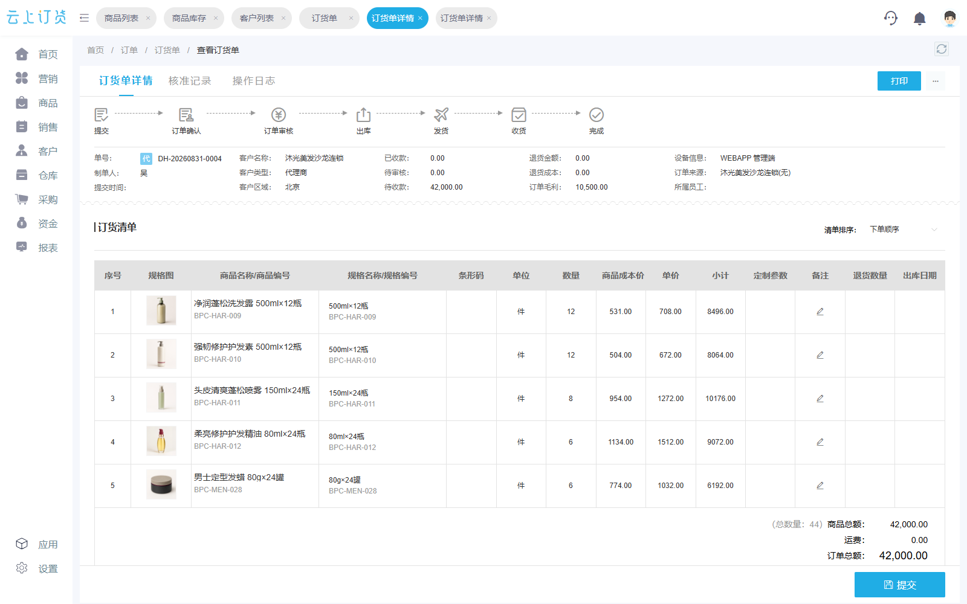
06 渠道政策：提交信息进入统一确认
在核准前确认SKU、数量、价格与订单备注
客户提交的商品规格、数量和价格进入订单确认；企业人员据此识别规格、数量、价格与交付备注差异。
订单确认
业务示例
01
规格
确认商品名称下的容量、包装与具体SKU
02
价格数量
确认本客户本次订单的实际单价与订购数量
03
备注要求
核对交付备注和订单状态，异常项进入人员核准
先把提交事实看清，再由授权人员处理例外
云上订货｜日化美妆行业订货系统解决方案
30

Slide 31
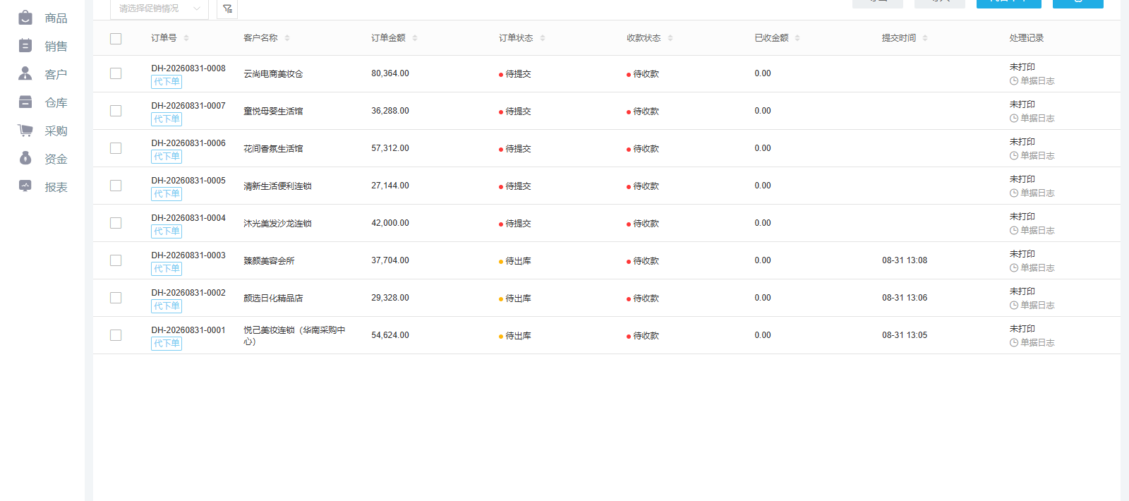
06 渠道政策：人员核准承接例外
订单列表区分待提交、待出库与后续处理状态
授权人员根据订单状态继续复核客户、商品、数量、金额与备注；活动赠品等政策在实际配置后随订单一并验收。
销售订单
业务示例
01
状态清楚
待提交、待出库等状态帮助团队识别下一步动作
02
订单归属
客户、订单号、金额与提交时间保持在同一记录
03
人员负责
价格或政策例外由授权人员结合订单详情处理
规则进入订单，授权人员对例外和状态流转负责
云上订货｜日化美妆行业订货系统解决方案
31

Slide 32
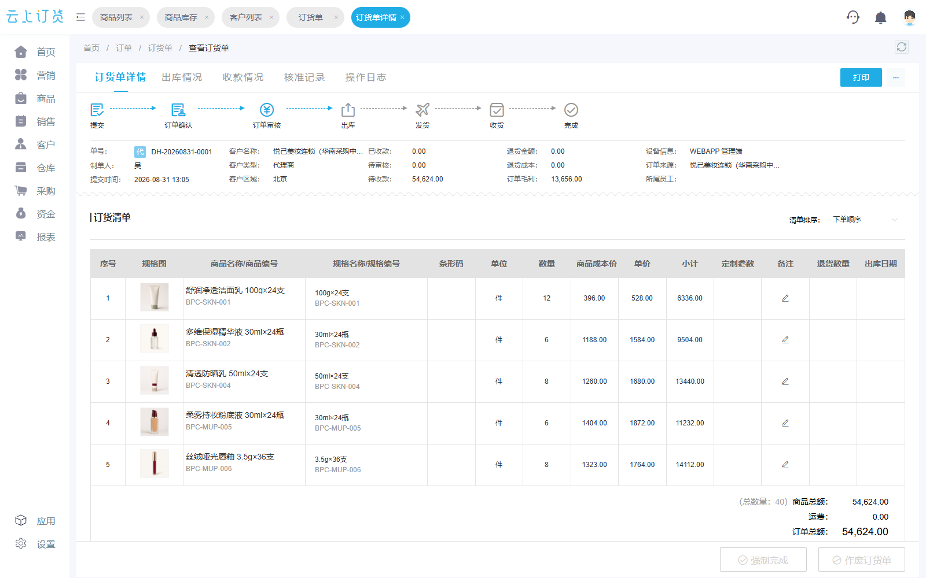
06 渠道政策：最终交易事实沉淀到订单详情
订单详情是销售、仓库、售后与财务共同回看的依据
客户、商品规格、数量、价格、金额、备注与订单状态进入同一记录；活动或赠品只有在实际配置后才作为订单结果验收。
订单详情
业务示例
01
交易事实
客户、商品SKU、数量与实际价格
02
订单结果
单位、单价、小计、订单金额与当前状态
03
后续依据
汇总、发货、退货和客户对账继续回到原单
让每个角色围绕同一订单事实协同，而不是各自维护一张表
云上订货｜日化美妆行业订货系统解决方案
32

Slide 33
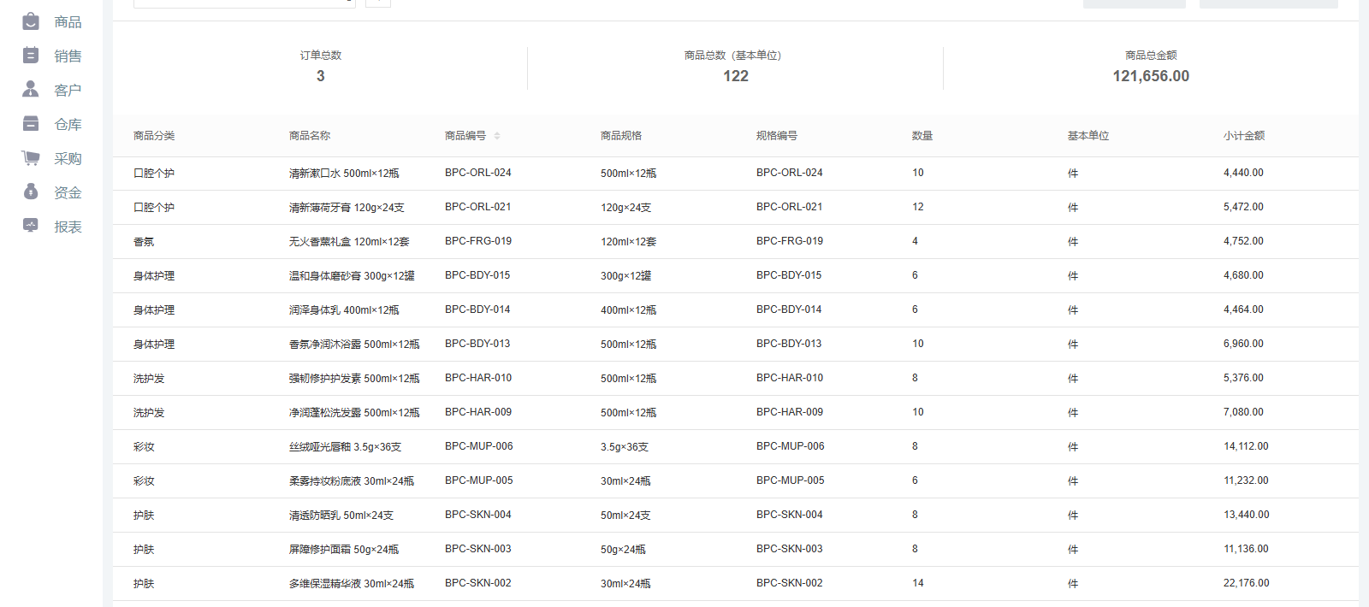
07 主线C：先把真实订单需求按SKU汇总
按商品、规格和包装看清需求，而不是只看商品大类
先按有效原订单、真实规格及已保存换算汇总；瓶与箱可折同一基础量，件单位包装未配置换算时不能混加。
按商品汇总
业务示例
01
按规格汇总
商品、规格编号、单位、数量与金额在同一视图统计
02
数量口径
以已进入汇总范围的真实销售订单为基础
03
继续判断
结合库存、在途、供应商与交期形成采购建议
先把客户需求汇总清楚，再讨论采购，不用经验替代订单事实
云上订货｜日化美妆行业订货系统解决方案
33
Notes:
日化美妆当前旗舰版，55项应用仅商城装修启用。MEIB-002为300ml/500ml两普通规格，组合规格关闭，零售49.90/74.90、批发28.90/42.90；多单位已启用，基础瓶、辅助箱、1箱24瓶，两可订选项均选。BPC-SKN-002为30ml×24瓶一规格，基本件、多单位关闭，零售1774.08批发1584；列表38/26及销量14来源另核。Tester查询未命中不证明全库不存在，领用、赠品、客户价格、库存消耗和后续交付回款需各自事实依据。

Slide 34

07 主线C：从总量继续追到客户结构
客户 × SKU矩阵，识别铺货宽度与补货深度
同样是100瓶精华，来自10家门店各10瓶，还是1家客户订100瓶，对新品判断、采购风险和销售跟进意义完全不同。
客户
保湿精华
柔雾粉底
木质香水
修护洗发
连锁美妆
常销
试销
已铺
待补
精品店
常销
已铺
常销
试销
美容院
待补
未铺
试销
已铺
发廊
未铺
未铺
未铺
常销
分析示例：客户分布与订货数量来自订单汇总，由业务人员核对
云上订货｜日化美妆行业订货系统解决方案
34

Slide 35
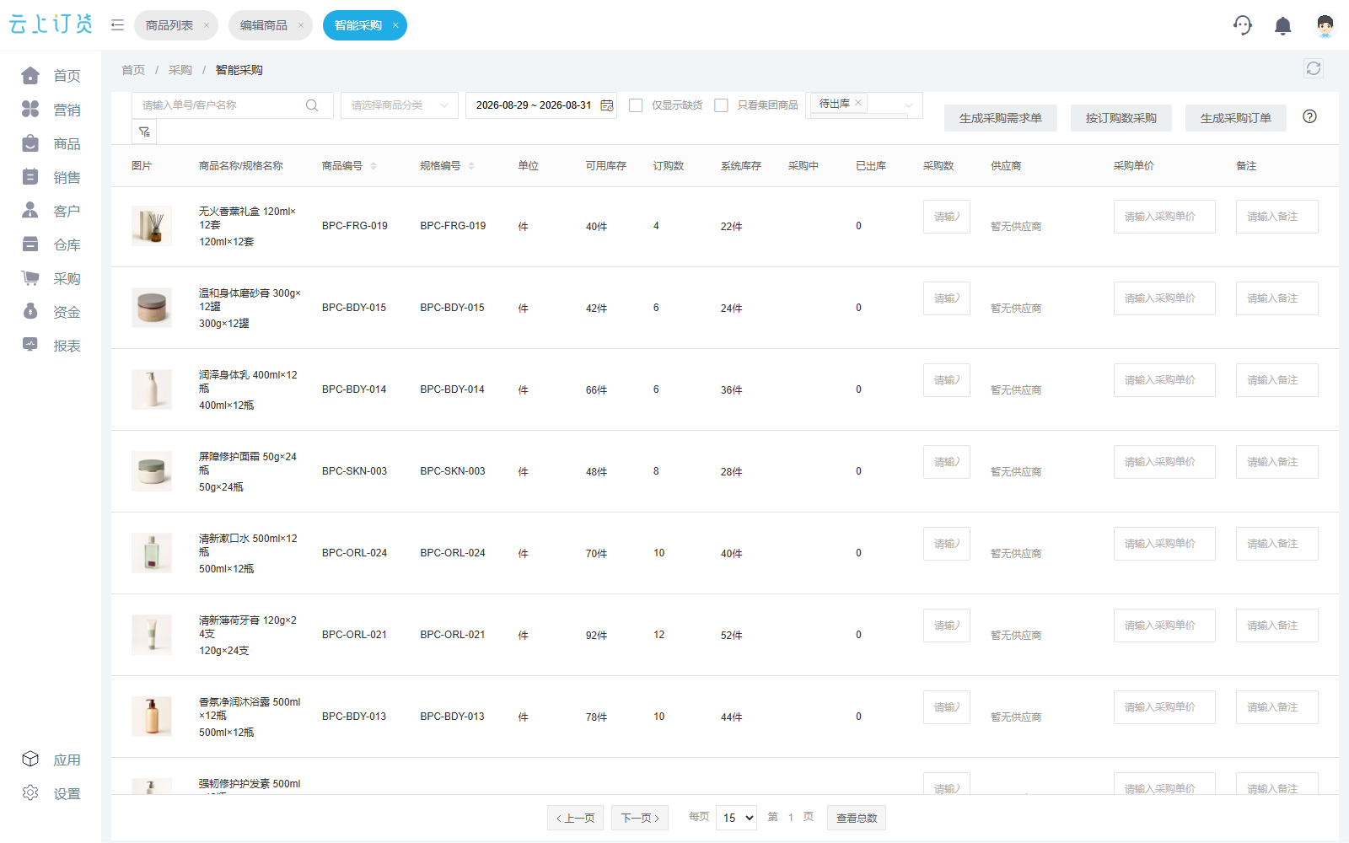
07 主线C：以销定采从真实缺口出发
销售需求、可用库存与采购在途共同形成建议参考
图为采购业务示例，采购预测当前关闭；接单缺口与周期备货分别判断，按实际入口核需求、目标仓及在途，再由人员确认。
智能采购
业务示例
01
销售需求
从已确认的客户订单与按品汇总出发
02
库存 / 在途
结合当前可用库存与采购在途判断缺口
03
建议参考
系统给出参考，采购人员再核供应商、数量与采购价
以销定采不是自动采购，而是让人工决策有同一组事实
云上订货｜日化美妆行业订货系统解决方案
35
Notes:
日化美妆当前旗舰版，55项应用仅商城装修启用。MEIB-002为300ml/500ml两普通规格，组合规格关闭，零售49.90/74.90、批发28.90/42.90；多单位已启用，基础瓶、辅助箱、1箱24瓶，两可订选项均选。BPC-SKN-002为30ml×24瓶一规格，基本件、多单位关闭，零售1774.08批发1584；列表38/26及销量14来源另核。Tester查询未命中不证明全库不存在，领用、赠品、客户价格、库存消耗和后续交付回款需各自事实依据。

Slide 36
07 主线C：采购建议必须经过人员确认
供应商、采购量与采购价，由采购人员结合交期和政策落单
图为采购业务示例；采购人员沿有效需求、目标仓和供方原单核数量、单位及交期，预测能力使用前先启用配置。
采购确认区
业务示例
01
供应商与交期
系统可带入供应商参考，采购人员结合交期与合作政策确认
02
数量与单位
按需求、库存与在途复核采购数量和单位
03
采购价与异常
补齐采购价、备注，并处理缺供应商或异常SKU
系统提供可解释参考，最终采购承诺由人员确认
云上订货｜日化美妆行业订货系统解决方案
36
Notes:
日化美妆当前旗舰版，55项应用仅商城装修启用。MEIB-002为300ml/500ml两普通规格，组合规格关闭，零售49.90/74.90、批发28.90/42.90；多单位已启用，基础瓶、辅助箱、1箱24瓶，两可订选项均选。BPC-SKN-002为30ml×24瓶一规格，基本件、多单位关闭，零售1774.08批发1584；列表38/26及销量14来源另核。Tester查询未命中不证明全库不存在，领用、赠品、客户价格、库存消耗和后续交付回款需各自事实依据。

Slide 37
07 主线C：不同品类需要不同周转节奏
用SKU周转识别缺货风险与慢动销，而不是只看库存总额
列表销量说明系统销售数量，门店零售消耗另有依据；BPC精华液38/26来源先回查，目标仓与真实需求再用于补货判断。
周转分析
缺货风险
慢动销处理
品类策略
同规格、同单位、同观察期比较变化
需求、目标仓可供与有效在途分别核对
通过货盘、活动、客户跟进或采购节奏进行人工干预
不预设统一阈值，由企业按品类、季节和供应周期制定
周转指标用于辅助判断，不承诺自动给出经营决策
云上订货｜日化美妆行业订货系统解决方案
37
Notes:
日化美妆当前旗舰版，55项应用仅商城装修启用。MEIB-002为300ml/500ml两普通规格，组合规格关闭，零售49.90/74.90、批发28.90/42.90；多单位已启用，基础瓶、辅助箱、1箱24瓶，两可订选项均选。BPC-SKN-002为30ml×24瓶一规格，基本件、多单位关闭，零售1774.08批发1584；列表38/26及销量14来源另核。Tester查询未命中不证明全库不存在，领用、赠品、客户价格、库存消耗和后续交付回款需各自事实依据。

Slide 38
07 主线C：只对需要的商品启用批次效期
面膜、护肤、口腔和部分家清可按商品管理批次与效期
当前商品保质期与批号管理关闭；启用后依据厂家标签、真实批次及日期记录，提醒不代替停售、退回或报损。
按商品启用
记录与预警
人工处理
只对确有批次或效期要求的商品纳入管理
按当前记录与规则查看临期或效期信息
停售、退换、促销或报损仍由人员负责
只承诺记录与预警边界，不扩大为自动锁货或FEFO
云上订货｜日化美妆行业订货系统解决方案
38
Notes:
日化美妆当前旗舰版，55项应用仅商城装修启用。MEIB-002为300ml/500ml两普通规格，组合规格关闭，零售49.90/74.90、批发28.90/42.90；多单位已启用，基础瓶、辅助箱、1箱24瓶，两可订选项均选。BPC-SKN-002为30ml×24瓶一规格，基本件、多单位关闭，零售1774.08批发1584；列表38/26及销量14来源另核。Tester查询未命中不证明全库不存在，领用、赠品、客户价格、库存消耗和后续交付回款需各自事实依据。

Slide 39

07 主线C：仓库围绕最终订单供对货
从出库核对到客户签收，规格、赠品与交付要求随单传递
按原单分别核色号、香型、容量、单位及赠品；当前配送管理关闭，任务先启用配置，实际运输与门店实收另留据。
01
订单明细
具体SKU、数量、赠品和备注
02
仓库核对
色号 / 香型 / 包装 / 件数
03
配送交付
客户、时限、附件与结果
04
差异处理
破损、渗漏、错发回到原单
仓库按订单核SKU与赠品，配送与退货按企业流程接续
云上订货｜日化美妆行业订货系统解决方案
39
Notes:
日化美妆当前旗舰版，55项应用仅商城装修启用。MEIB-002为300ml/500ml两普通规格，组合规格关闭，零售49.90/74.90、批发28.90/42.90；多单位已启用，基础瓶、辅助箱、1箱24瓶，两可订选项均选。BPC-SKN-002为30ml×24瓶一规格，基本件、多单位关闭，零售1774.08批发1584；列表38/26及销量14来源另核。Tester查询未命中不证明全库不存在，领用、赠品、客户价格、库存消耗和后续交付回款需各自事实依据。

Slide 40
07 主线C：交付结果继续回到订单
配送任务、完成结果与回单为总部继续跟进提供依据
当前配送管理关闭；启用并配置岗位后再使用图示任务，原出库、运输、客户实收与附件分别核对，完成状态不代替签收。
任务依据
现场结果
能力边界
客户、商品件数、打包数量、时间与交付备注
完成状态、备注和附件按企业流程记录
此流程不含连续定位、自动调度或AI路线优化。
配送状态、备注与附件形成可回查的交付记录。
云上订货｜日化美妆行业订货系统解决方案
40
Notes:
日化美妆当前旗舰版，55项应用仅商城装修启用。MEIB-002为300ml/500ml两普通规格，组合规格关闭，零售49.90/74.90、批发28.90/42.90；多单位已启用，基础瓶、辅助箱、1箱24瓶，两可订选项均选。BPC-SKN-002为30ml×24瓶一规格，基本件、多单位关闭，零售1774.08批发1584；列表38/26及销量14来源另核。Tester查询未命中不证明全库不存在，领用、赠品、客户价格、库存消耗和后续交付回款需各自事实依据。

Slide 41
07 主线C：售后先记录事实，再处理责任
错色、错香、破损与渗漏通过原单、备注和附件说明
既有退货原因、行/单备注和最多9个附件共同说明退货事实；错色、错香、破损或渗漏可用备注与附件补充。
回到原单
说明差异
进入处理
明确客户、原销售订单与具体退货SKU
错色、错香、破损或渗漏用备注和附件补充
按企业流程审核，并处理入库与退款
既有退货原因、备注与附件用于记录实际差异。
云上订货｜日化美妆行业订货系统解决方案
41

Slide 42
07 主线C：退货不是一张单，而是一条闭环
申请、审核、入库与退款围绕同一退货事实推进
部分退货、全部退货、部分入库或退款需按企业权限与流程处理，所有差异继续关联客户和原订单。
01
02
03
04
05
客户申请
›
说明事实
›
人员审核
›
退货入库
›
退款往来
选择原单与退货SKU
原因、备注与附件
确认责任、数量与处理方案
按实际收货处理部分或全部
按退货结果形成相关付款事实
退货差异回到原订单，仓库与财务才不会各自解释
云上订货｜日化美妆行业订货系统解决方案
42

Slide 43
07 主线C：客户往来以业务单据为边界
客户对账聚合销售订单、退货及其相关收付款
客户期间往来按有效订单、退货及已审核收退款核对；当前授信关闭，额度账期先启用配置，客户确认与银行到账另核。
销售订单
退货与相关付款
范围边界
确认应收来源、客户和订单明细
确认退货冲减及其对应的资金结果
对账单金额按期间与单据范围，不能代替银行到账
对账先明确范围，再核差异，不用一句“自动对账”掩盖边界
云上订货｜日化美妆行业订货系统解决方案
43
Notes:
日化美妆当前旗舰版，55项应用仅商城装修启用。MEIB-002为300ml/500ml两普通规格，组合规格关闭，零售49.90/74.90、批发28.90/42.90；多单位已启用，基础瓶、辅助箱、1箱24瓶，两可订选项均选。BPC-SKN-002为30ml×24瓶一规格，基本件、多单位关闭，零售1774.08批发1584；列表38/26及销量14来源另核。Tester查询未命中不证明全库不存在，领用、赠品、客户价格、库存消耗和后续交付回款需各自事实依据。

Slide 44

08 终端反馈：把到店事实带回客户档案
拜访记录承接位置、到离店、照片与自定义检查项
当前客情管理关闭，启用并配置岗位后再记录到店、照片和后续需求；陈列及补货仍由人员结合门店真实事实判断。
01
到店事实
位置、到达与离开时间按当前移动能力记录
02
现场证据
门店照片与企业配置的检查项随拜访留存
03
客户关联
拜访结果继续归入对应客户和后续跟进
04
能力边界
不承诺排面字段、AI识图或自动补货
拜访记录随客户保留位置、到离店时间、照片与检查项
云上订货｜日化美妆行业订货系统解决方案
44
Notes:
日化美妆当前旗舰版，55项应用仅商城装修启用。MEIB-002为300ml/500ml两普通规格，组合规格关闭，零售49.90/74.90、批发28.90/42.90；多单位已启用，基础瓶、辅助箱、1箱24瓶，两可订选项均选。BPC-SKN-002为30ml×24瓶一规格，基本件、多单位关闭，零售1774.08批发1584；列表38/26及销量14来源另核。Tester查询未命中不证明全库不存在，领用、赠品、客户价格、库存消耗和后续交付回款需各自事实依据。

Slide 45
08 终端反馈：把“卖得怎样”变成下一轮输入
终端库存上报连接客户、SKU、人员与日期
当前铺货上报关闭，先启用配置再记录门店SKU、现场库存、人员及日期；进退调拨和盘点解释消耗，不把发货量作零售动销。
客户
商品SKU
终端库存
人员与日期
明确对应的门店或渠道客户
回到具体色号、香型、容量或包装，而不是模糊品类
记录现场看到的库存事实，支持后续人工判断
保留上报人员与日期，便于持续跟进
终端库存 → 人工判断 → 下一轮铺货 / 补货 / 采购反馈
云上订货｜日化美妆行业订货系统解决方案
45
Notes:
日化美妆当前旗舰版，55项应用仅商城装修启用。MEIB-002为300ml/500ml两普通规格，组合规格关闭，零售49.90/74.90、批发28.90/42.90；多单位已启用，基础瓶、辅助箱、1箱24瓶，两可订选项均选。BPC-SKN-002为30ml×24瓶一规格，基本件、多单位关闭，零售1774.08批发1584；列表38/26及销量14来源另核。Tester查询未命中不证明全库不存在，领用、赠品、客户价格、库存消耗和后续交付回款需各自事实依据。

Slide 46
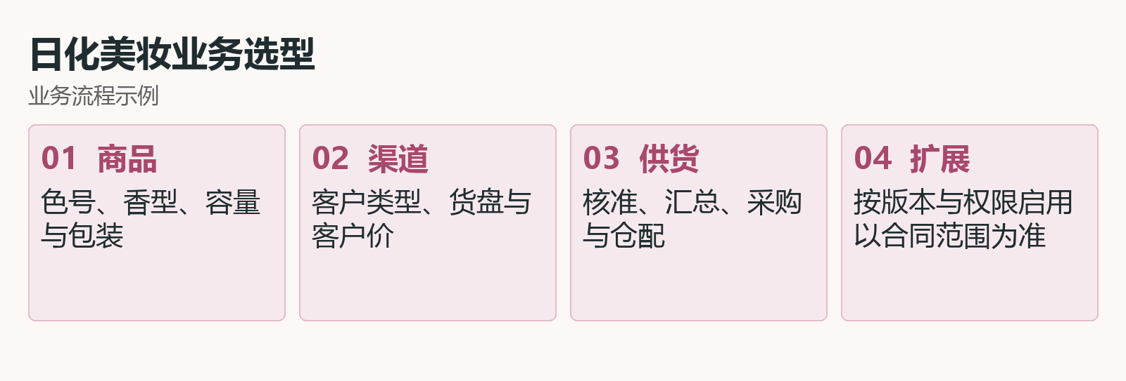
09 实施：先跑通主线，再按阶段扩展
三阶段上线，把商品口径、渠道政策和供应对账逐步做实
当前55项应用仅商城装修启用；报价、套餐、预售、预测、批号效期、配送、客情、铺货和授信按实际业务启用配置后使用。
业务与应用选型
业务流程示例
01
02
03
商品与客户
订货与政策
供应与对账
核心SKU字段字典
客户类型与可见货盘
客户价格口径
商城装修与找货
促销、套餐、预售
订单核准与详情
按品汇总与采购参考
库存、交付、退货
客户对账与终端反馈
建议试点：30–50个核心SKU + 3类真实客户 + 1条从订货到对账的完整订单
云上订货｜日化美妆行业订货系统解决方案
46
Notes:
日化美妆当前旗舰版，55项应用仅商城装修启用。MEIB-002为300ml/500ml两普通规格，组合规格关闭，零售49.90/74.90、批发28.90/42.90；多单位已启用，基础瓶、辅助箱、1箱24瓶，两可订选项均选。BPC-SKN-002为30ml×24瓶一规格，基本件、多单位关闭，零售1774.08批发1584；列表38/26及销量14来源另核。Tester查询未命中不证明全库不存在，领用、赠品、客户价格、库存消耗和后续交付回款需各自事实依据。

Slide 47
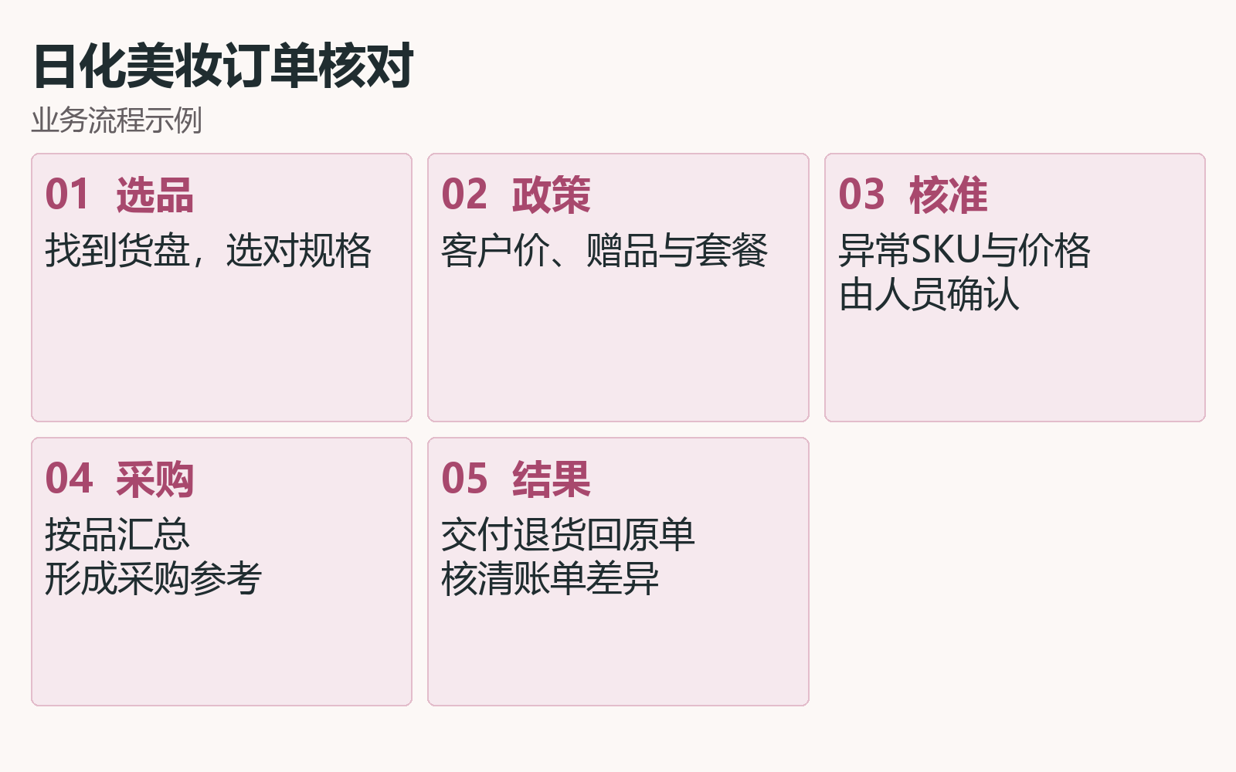
09 下一步：用真实业务验收，不用功能清单验收
带一条真实日化美妆订单，现场验证七个关键结果
选择真实客户、真实SKU、真实价格和真实活动，从商城提交到订单核准、采购参考、交付退货与客户对账逐步核对。
日化美妆订单核对
业务流程示例
客户能否快速找到并选对规格
按品汇总能否支撑采购判断
01
05
02
可见货盘与客户价是否匹配
06
交付退货能否回到原始订单
03
活动赠品与套餐是否落到订单
07
客户账单范围与差异是否清楚
04
核准能否发现异常价格与SKU
验收通过的标准：七个结果在同一条真实订单上相互一致
云上订货｜日化美妆行业订货系统解决方案
47
Notes:
https://www.ysdinghuo.com/aboutUs.html

